Slide 1
Донецкий национальный медицинский университет им. М. Горького
Кафедра анестезиологии, реаниматологии и неонатологии
МОДЕРНИЗАЦИЯ ЭНДОТРАХЕАЛЬНОЙ ТРУБКИ
ДЛЯ АНЕСТЕЗИИ В ХИРУРГИЧЕСКОЙ СТОМАТОЛОГИИ,
ИМПЛАНТОЛОГИИ
Заведующий кафедрой анестезиологии, реаниматологии и неонатологии
д.мед.наук А.Н.Колесников
Врач-анестезиолог А. А. Алексеенко

Slide 2
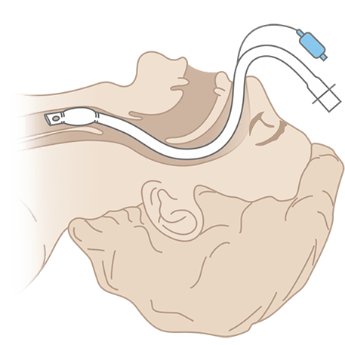
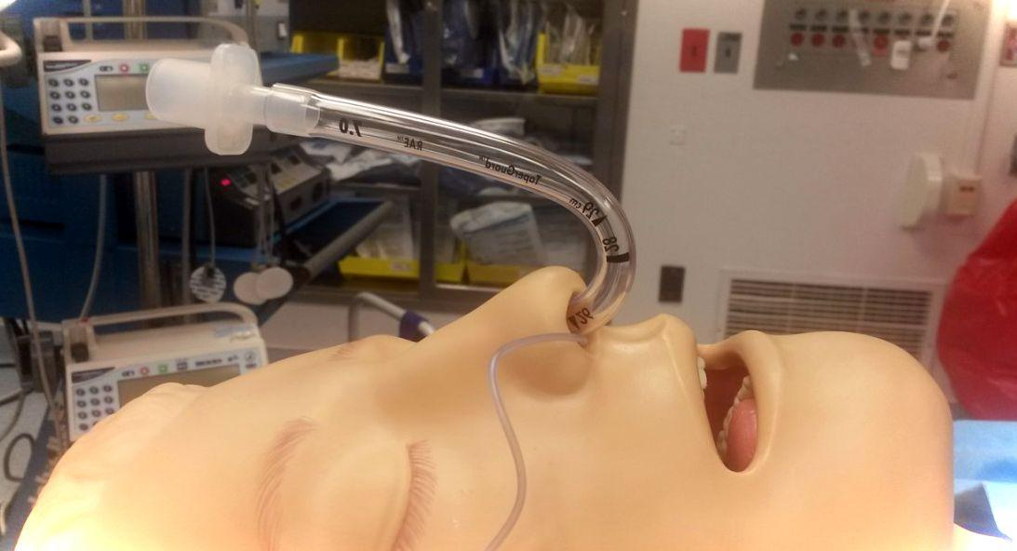
Назотрахеальная интубация трахеи является «золотым стандартом» при оперативных вмешательствах в полости рта, челюстей,
челюстно-лицевой хирургии,
хирургической стоматологии и имплантологии

Slide 3
ЦЕЛЬ РАБОТЫ
Повышение безопасности анестезии в хирургической стоматологии и имплантологии путем модернизации эндотрахеальной трубки, для наименьшего сопротивления в дыхательном контуре и снижение времени операции (анестезии) за счет оптимизации операционного поля.

Slide 4
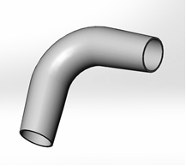
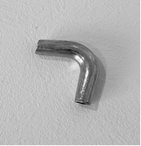
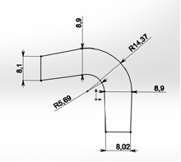
В результате работы с различными видами эндотрахеальных трубок в хирургической стоматологии было предложено разработать эндотрахеальную трубку с жестким изгибом, который будет препятствовать перегибу и давать возможность поворачивать проксимальный конец эндотрахеальной трубки в любую удобную как для хирурга, так и для анестезиолога сторону. Данную проблему решили выполнить за счет металлического коннектора эндотрахеальной трубки.

Slide 5
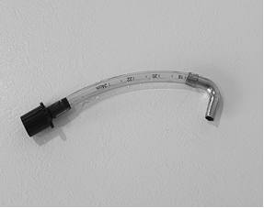
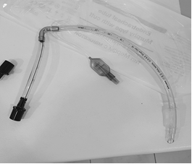
Соединение эндотрахеальной трубки производят до интубации следующим образом: у одной из двух стандартных эндотрахеальных трубок Мерфи отрезают дистальный конец, после чего от второй эндотрахеальной трубки отсоединяют коннектор и соединяют обе трубки металлическим коннектором, при этом выбирают направление, в котором будет повёрнут проксимальный конец трубки

Slide 6
При исследовании сопротивления, которое создается при использовании различных видов эндотрахеальных трубок было обнаружены следующие результаты:
Исследование проводилось с помощью аппарата Фаза-23, при постоянном потоке 35 л в минуту с открытым контуром.
Виды эндотрахеальных трубок | Показатели сопротивления
эндотрахеальная трубка Мерфи №6 | 5 см вод. ст.
эндотрахеальная трубка Мерфи №6 + 2 переходника-удлинителя | 12 см вод. ст.
эндотрахеальная трубка северная №6 | 13 см вод. ст.
эндотрахеальная трубка северная №6 повернутая вбок | 24 см вод. ст.
эндотрахеальная трубка северная №6 + переходник-удлинитель | 15 см вод. ст.
эндотрахеальная трубка Мерфи №6 + металлический коннектор+ проксимальная часть из эндотрахеальной трубки №7 | 6 см вод. ст.
эндотрахеальная трубка №6 Мерфи + металлический коннектор + проксимальная часть из эндотрахеальной трубки №7 + переходник-удлинитель | 8 см вод. ст.

Slide 7
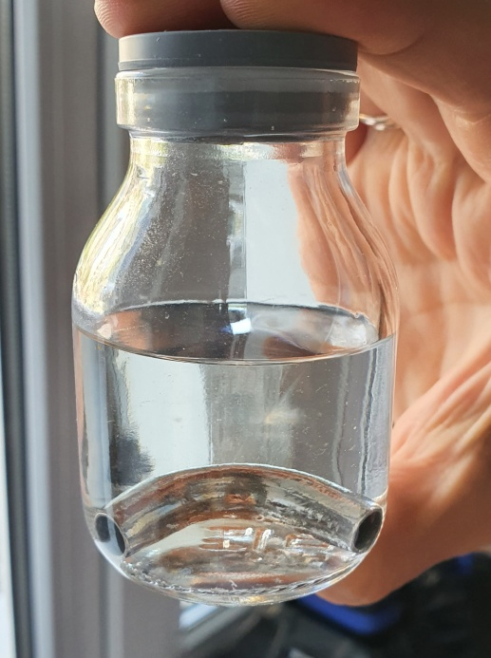
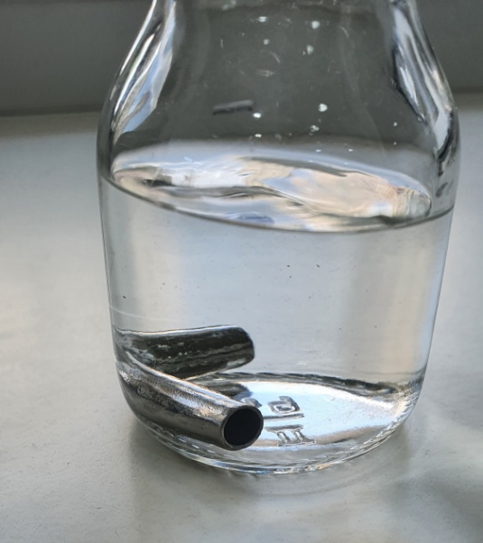
Кобальт-хромовый сплав, из которого изготовлен коннектор эндотрахеальной трубки, довольно часто используют в медицине. КХС химически инертен, что сводит к минимуму возможность раздражения, аллергической реакции и иммунного ответа.
Был проведен опыт на совместимость севофлюрана и коннектора, изготовленного из кобальт-хромового сплава. Коннектор для эндотрахеальной трубки поместили в емкость с севофлюраном на 3 суток. После чего провели анализ физических свойств севофлюрана. Цвет, прозрачность и запах севофлюрана не изменились.

Slide 8
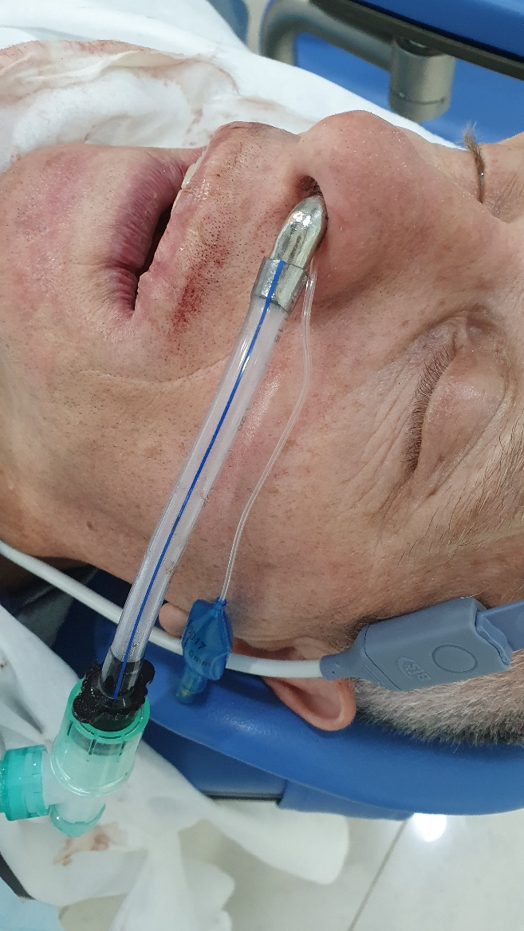
На основании данных исследования можно утверждать, что использование данной эндотрахеальной трубки с металлическим коннектором имеет следующие преимущества:
уменьшение сопротивление в дыхательном
контуре;
уменьшение мертвого пространства дыхательного
контура;
увеличение полезного пространства операцион-
ного поля, за счет отсутствия выступающих
угловых переходников;
- уменьшение давления на носовой хрящ пациента;
минимизация риска разгерметизации
дыхательного контура.

Slide 9
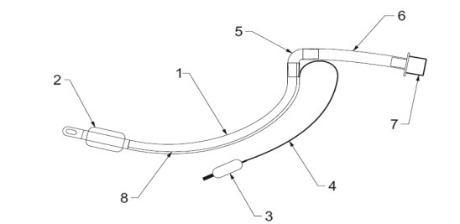
Подана заявка на получение
патента на изобретение.

